Slide 1
最优化导论
于长永
2019,06,19

Slide 2
outline
整数规划
概述
幺模矩阵
Gomory割平面法
含有等式约束的优化问题
引言
问题描述

Slide 3

概述
实际问题需要
具体形式
$minimize$ $c^{⊺}x$
subject to $Ax=b$
$x≥0$
$x∈ℤ^{n}$

Slide 4
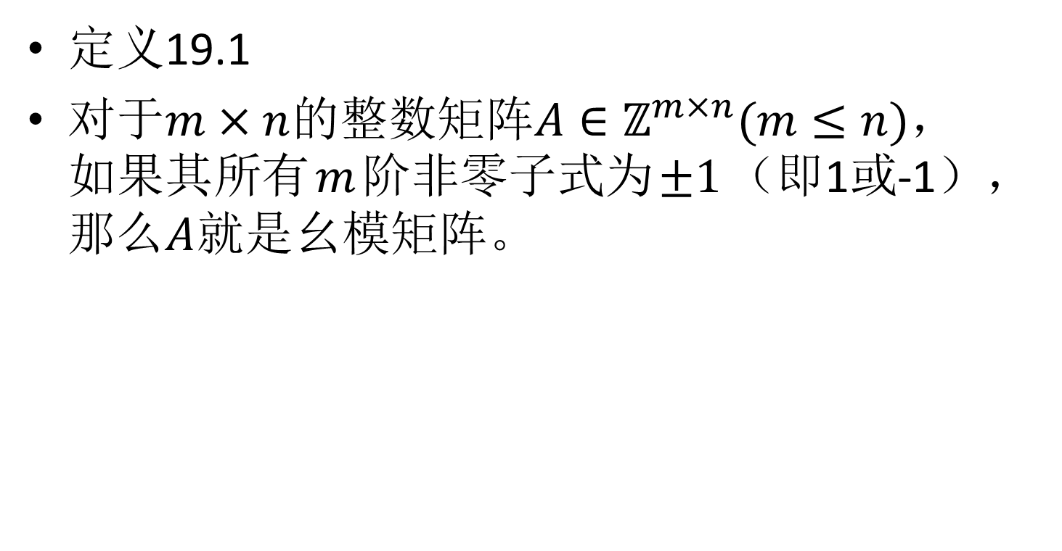
幺模矩阵
定义19.1
对于$m×n$的整数矩阵$A∈ℤ^{m×n}(m≤n)$，如果其所有$m$阶非零子式为$±1$（即1或-1），那么$A$就是幺模矩阵。

Slide 5

幺模矩阵
引理19.1
对于线性方程$Ax=b$，其中$A∈ℤ^{m×n}(m≤n)$是幺模矩阵$，b∈ℤ^{m}$，它的所有基本解是整数解。

Slide 6
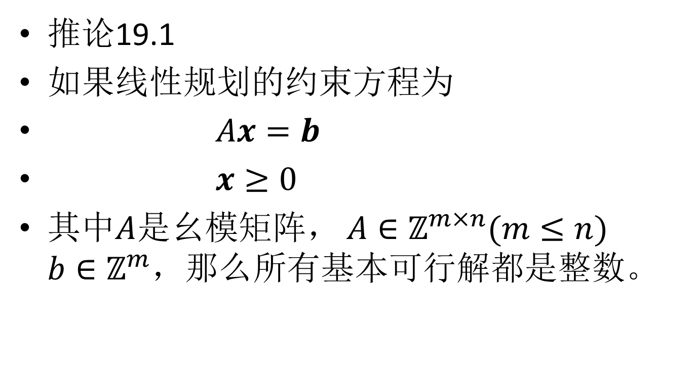
幺模矩阵
推论19.1
如果线性规划的约束方程为
$Ax=b$
$x≥0$
其中$A$是幺模矩阵， $A∈ℤ^{m×n}(m≤n)$ $b∈ℤ^{m}$，那么所有基本可行解都是整数。

Slide 7

幺模矩阵
上面的条件只是充分条件。
基矩阵$\left|detB\right|=1$，对应的基本解就是整数解。

Slide 8
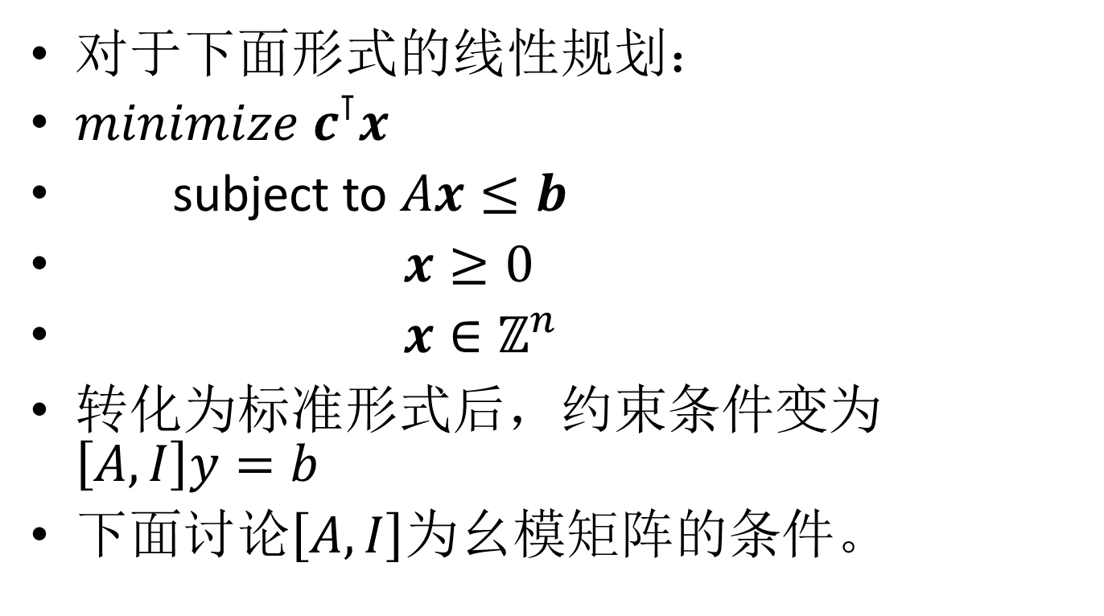
幺模矩阵
对于下面形式的线性规划：
$minimize$ $c^{⊺}x$
subject to $Ax≤b$
$x≥0$
$x∈ℤ^{n}$
转化为标准形式后，约束条件变为$\left[A,I\right]y=b$
下面讨论$\left[A,I\right]$为幺模矩阵的条件。

Slide 9

幺模矩阵
对于$m×n$的整数矩阵$A∈ℤ^{m×n}$，如果其所有非零子式$都是±1$（即1或-1），那么矩阵$A$是完全幺模的。

Slide 10

幺模矩阵
命题19.1
如果$m×n$的整数矩阵$A∈ℤ^{m×n}$是完全幺模的，那么矩阵$\left[A,I\right]$是幺模的。

Slide 11
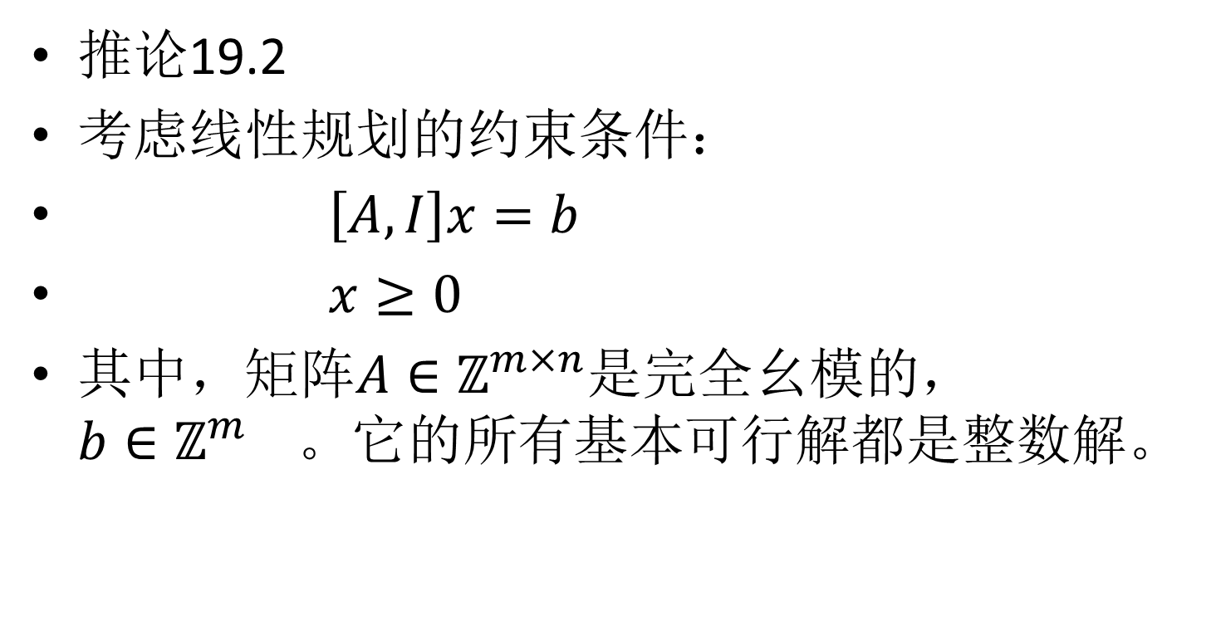
幺模矩阵
推论19.2
考虑线性规划的约束条件：
$\left[A,I\right]x=b$
$x≥0$
其中，矩阵$A∈ℤ^{m×n}$是完全幺模的， $b∈ℤ^{m}$。它的所有基本可行解都是整数解。

Slide 12
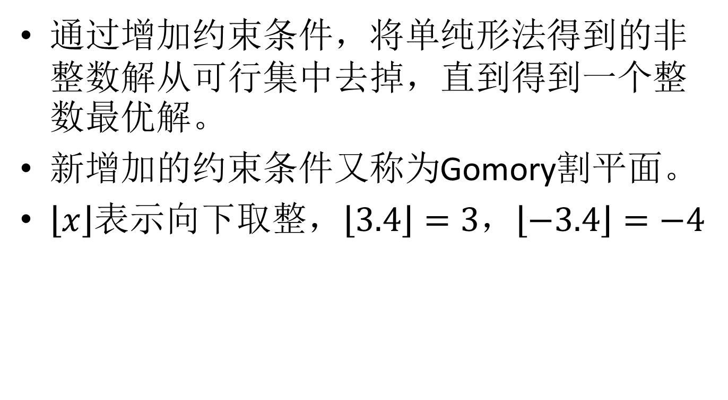
Gomory割平面法
通过增加约束条件，将单纯形法得到的非整数解从可行集中去掉，直到得到一个整数最优解。
新增加的约束条件又称为Gomory割平面。
$\left\lfloor x\right\rfloor$表示向下取整，$\left\lfloor 3.4\right\rfloor =3$，$\left\lfloor −3.4\right\rfloor =−4$

Slide 13
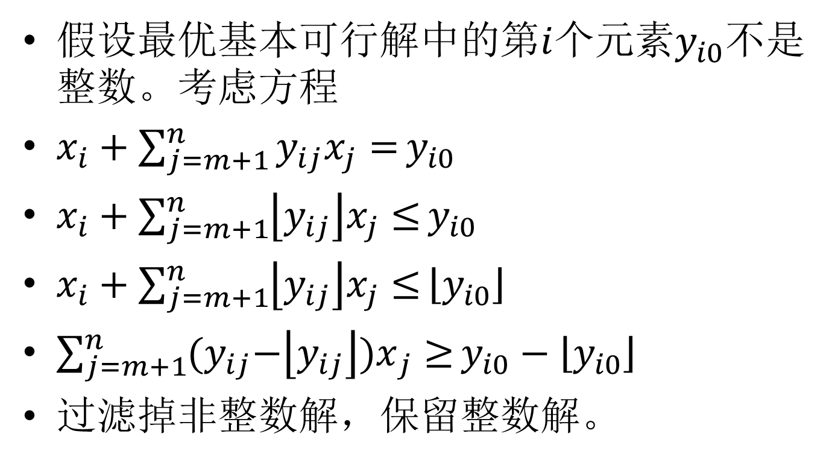
Gomory割平面法
假设最优基本可行解中的第$i$个元素$y_{i0}$不是整数。考虑方程
$x_{i}+\sum_{j=m+1}^{n}{y_{ij}x_{j}=}y_{i0}$
$x_{i}+\sum_{j=m+1}^{n}{\left\lfloor y_{ij}\right\rfloor x_{j}≤}y_{i0}$
$x_{i}+\sum_{j=m+1}^{n}{\left\lfloor y_{ij}\right\rfloor x_{j}≤}\left\lfloor y_{i0}\right\rfloor$
$\sum_{j=m+1}^{n}{{(y}_{ij}−\left\lfloor y_{ij}\right\rfloor {)x}_{j}≥}y_{i0}−\left\lfloor y_{i0}\right\rfloor$
过滤掉非整数解，保留整数解。

Slide 14
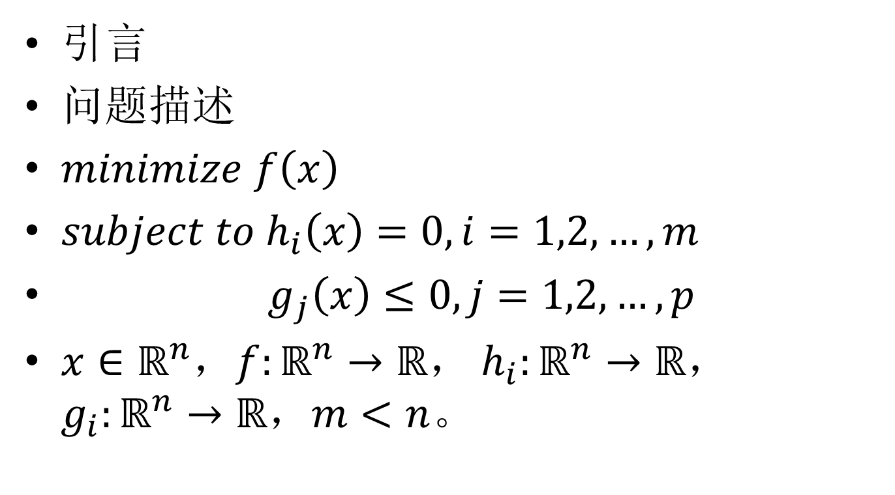
仅含等式约束的优化问题
引言
问题描述
$minimize f\left(x\right)$
$subject to h_{i}\left(x\right)=0, i=1,2,…,m$
$g_{j}\left(x\right)≤0, j=1,2,…,p$
$x∈ℝ^{n}$，$f:ℝ^{n}→ℝ$， $h_{i}:ℝ^{n}→ℝ$，$g_{i}:ℝ^{n}→ℝ$，$m<n$。

Slide 15
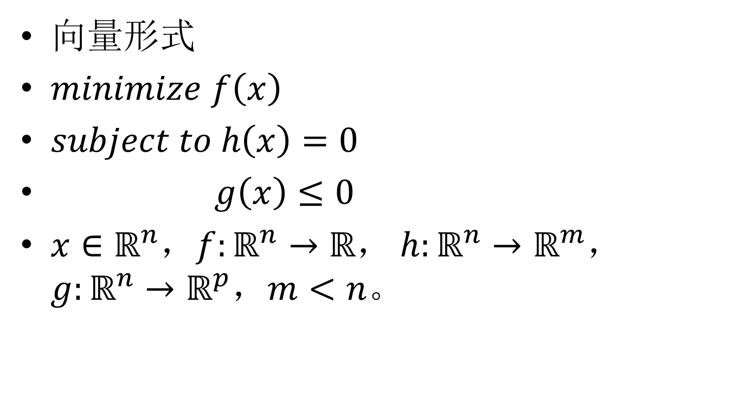
引言
向量形式
$minimize f\left(x\right)$
$subject to h\left(x\right)=0$
$g\left(x\right)≤0$
$x∈ℝ^{n}$，$f:ℝ^{n}→ℝ$， $h:ℝ^{n}→ℝ^{m}$，$g:ℝ^{n}→ℝ^{p}$，$m<n$。

Slide 16
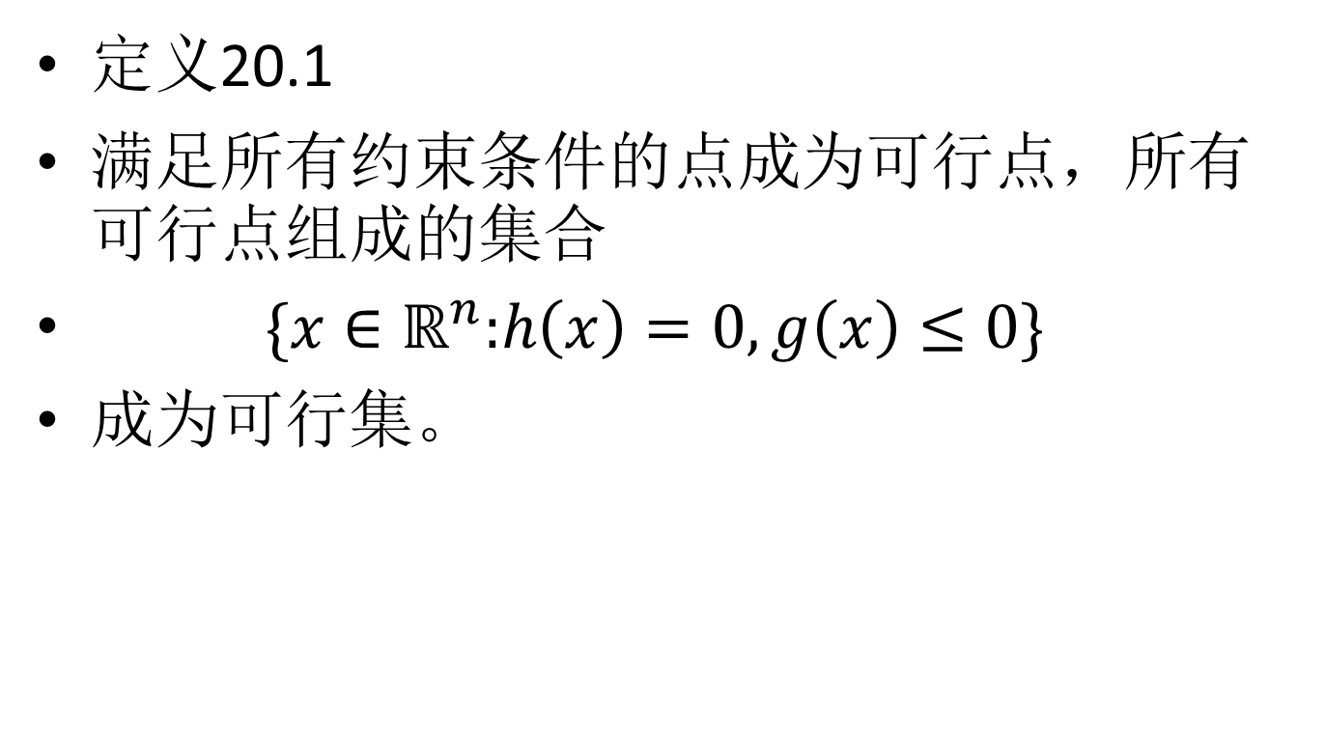
引言
定义20.1
满足所有约束条件的点成为可行点，所有可行点组成的集合
$\{x∈ℝ^{n}\text{:}h\left(x\right)=0,g\left(x\right)≤0\}$
成为可行集。

Slide 17

引言
例子
$minimize {(x_{1}^{}−1)}^{2}+x_{2}−2$
$subject to x_{2}^{}−x_{1}^{}=1$
$x_{1}^{}+x_{2}^{}≤2$

Slide 18
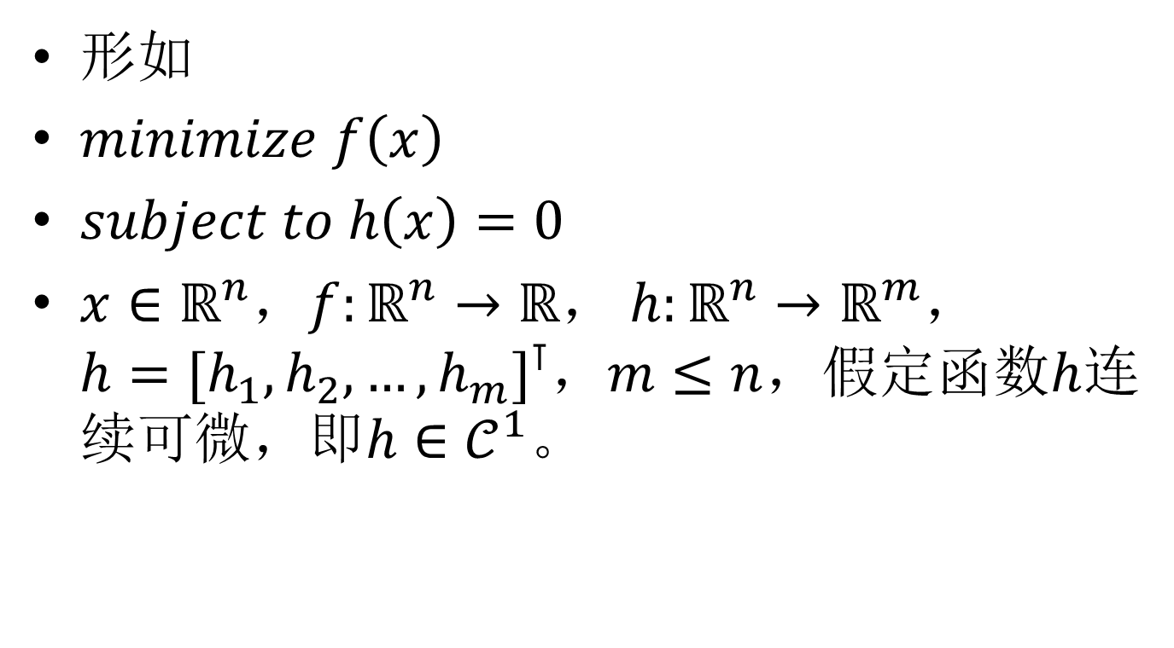
问题描述
形如
$minimize f\left(x\right)$
$subject to h\left(x\right)=0$
$x∈ℝ^{n}$，$f:ℝ^{n}→ℝ$， $h:ℝ^{n}→ℝ^{m}$，$h={[h_{1},h_{2},…,h_{m}]}^{⊺}$，$m≤n$，假定函数$h$连续可微，即$h∈𝒞^{1}$。

Slide 19
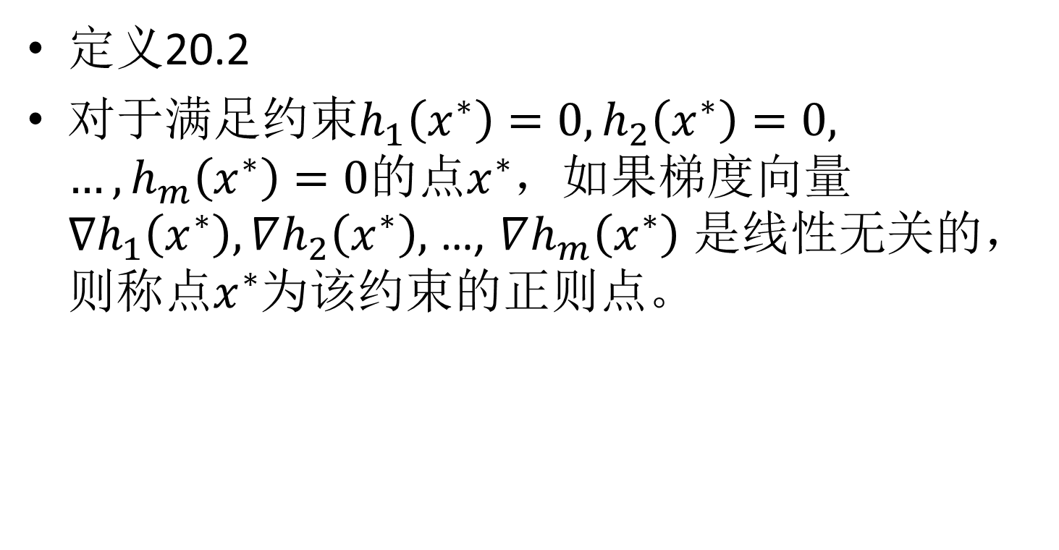
问题描述
定义20.2
对于满足约束$h_{1}\left(x^{∗}\right)=0,h_{2}\left(x^{∗}\right)=0, …,h_{m}\left(x^{∗}\right)=0的点x^{∗}$，如果梯度向量$∇h_{1}\left(x^{∗}\right),∇h_{2}\left(x^{∗}\right),$…,$∇h_{m}\left(x^{∗}\right)$是线性无关的，则称点$x^{∗}$为该约束的正则点。

Slide 20
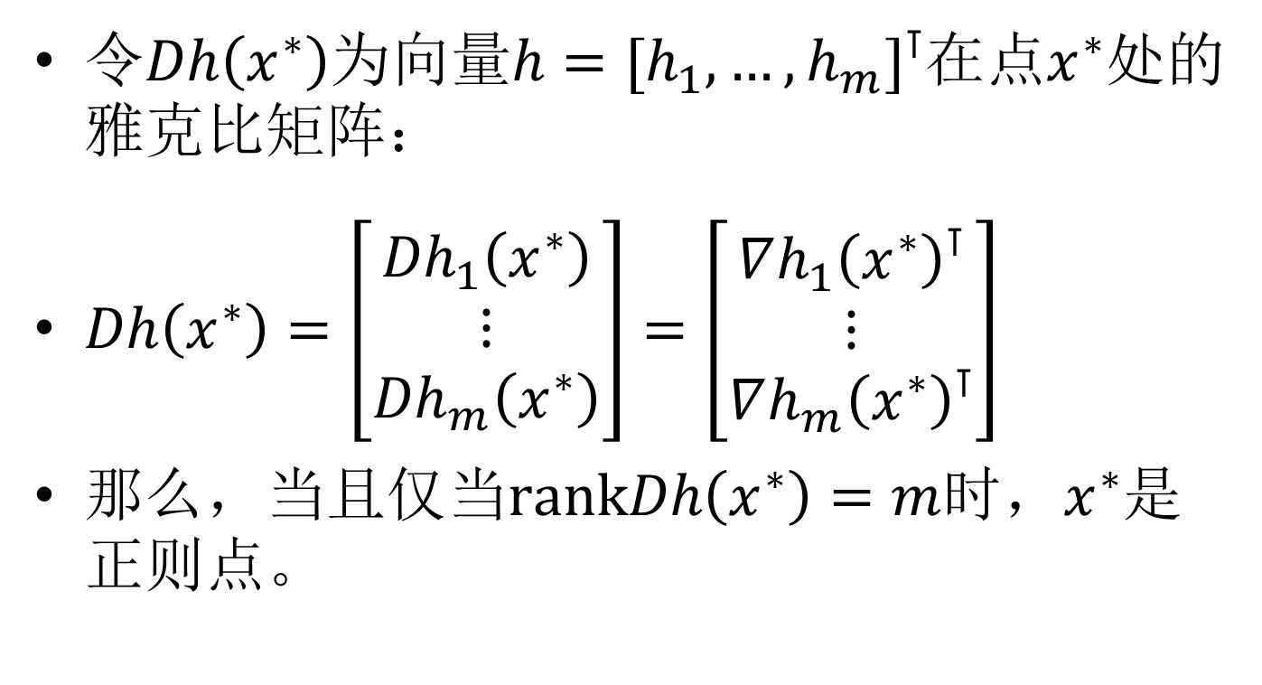
问题描述
令$Dh\left(x^{∗}\right)$为向量$h={[h_{1},…,h_{m}]}^{⊺}$在点$x^{∗}$处的雅克比矩阵：
$Dh\left(x^{∗}\right)=\left[\begin{aligned}{Dh}_{1}\left(x^{∗}\right) \\ ⋮ \\ {Dh}_{m}\left(x^{∗}\right)\end{aligned}\right]=\left[\begin{aligned}{∇h_{1}\left(x^{∗}\right)}^{⊺} \\ ⋮ \\ {∇h_{m}\left(x^{∗}\right)}^{⊺}\end{aligned}\right]$
那么，当且仅当$rankDh\left(x^{∗}\right)=m$时，$x^{∗}$是正则点。

Slide 21
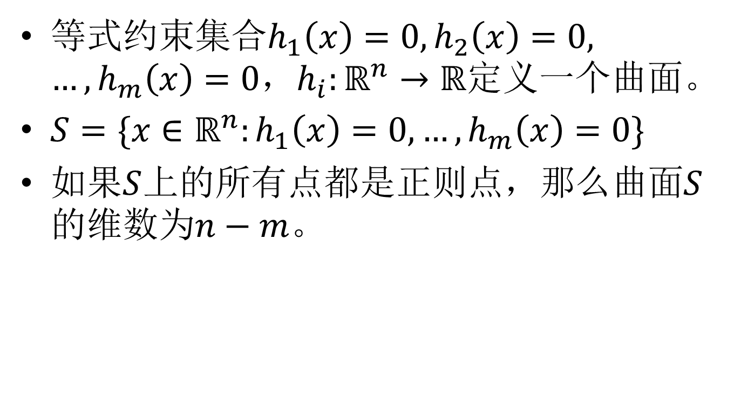
问题描述
等式约束集合$h_{1}\left(x\right)=0,h_{2}\left(x\right)=0, …,h_{m}\left(x\right)=0，h_{i}:ℝ^{n}→ℝ$定义一个曲面。
$S=\{x∈ℝ^{n}:h_{1}\left(x\right)=0, …,h_{m}\left(x\right)=0\}$
如果$S$上的所有点都是正则点，那么曲面$S$的维数为$n−m$。

Slide 22
问题描述
例20.2
例20.3

